Slide 1
Study(함수)
매개변수
매개변수? 인수?
스택 프레임
포인터 매개변수
재귀호출

Slide 2
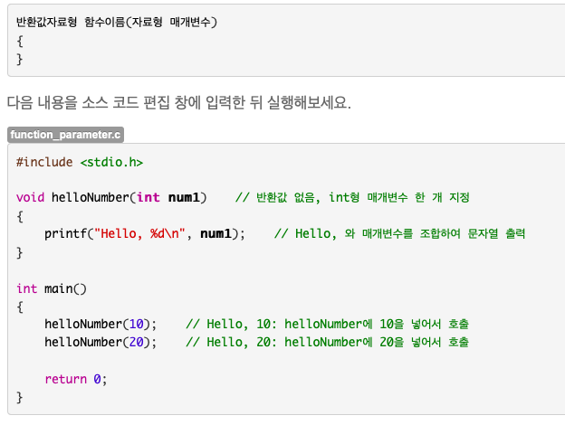
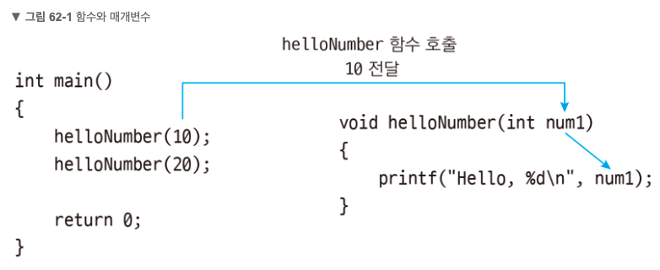
함수에서 매개변수 사용하기

Slide 3
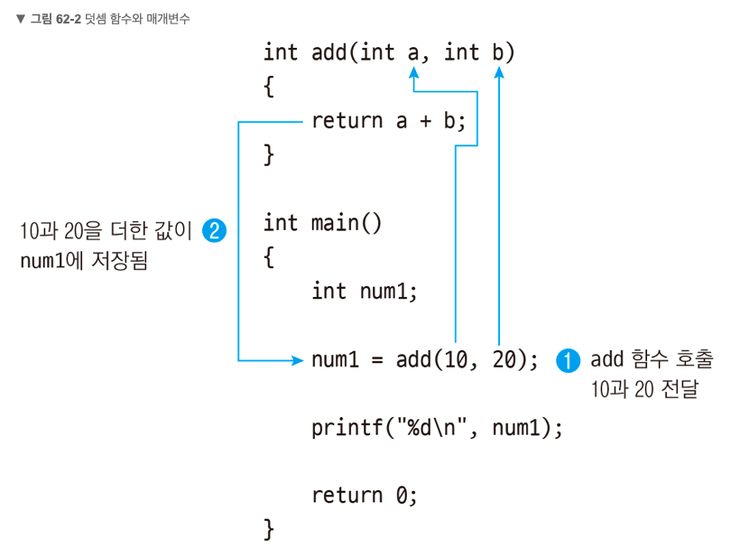
ex)

Slide 4
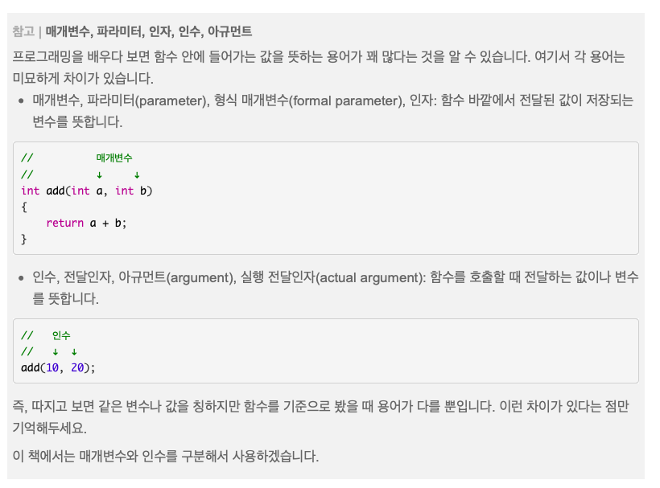
매개변수, 파라미터, 인자, 인수, 아규먼트

Slide 5
함수에서 포인터 매개변수 사용하기
또또또 왜 포인터를 사용할까?
앞의 경우를 생각해보자
비효율적
구조체 복사하지 않고 주소 값을 참조하여 값을 수정하기 위해
크기가 큰 경우

Slide 6
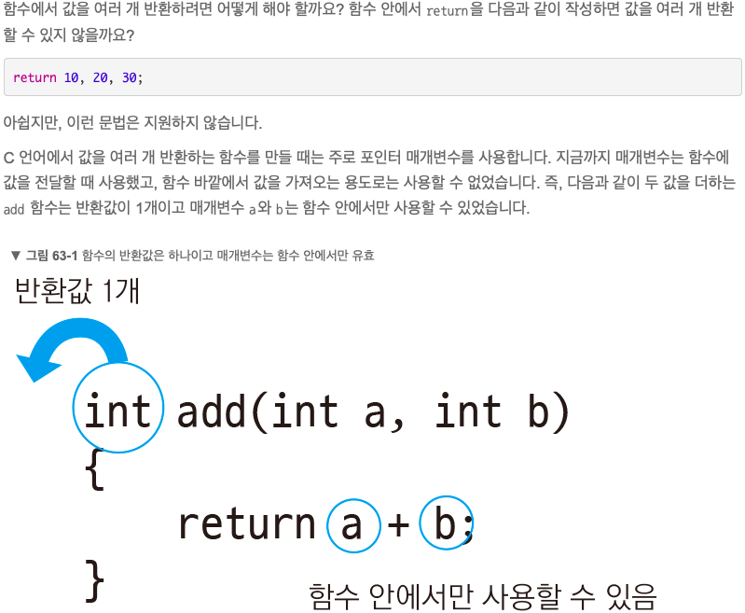
함수에서 값을 여러 개 반환하려면?

Slide 7
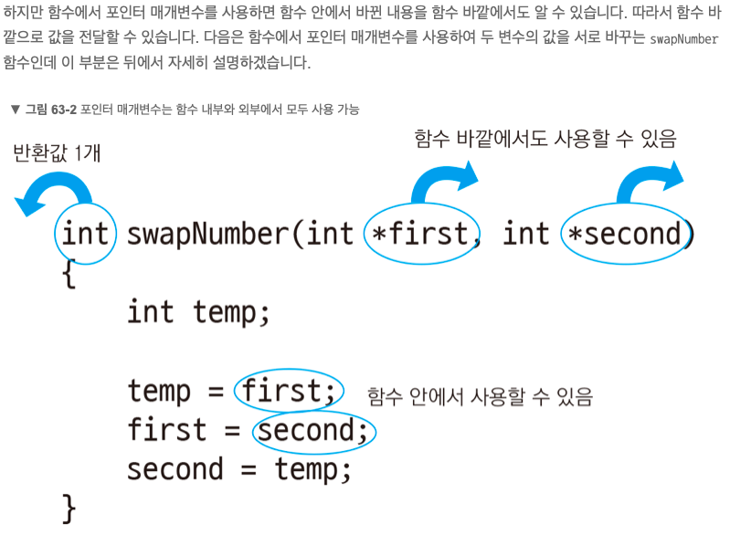
swapNumber() 함수를 통한 두 개의 반환

Slide 8
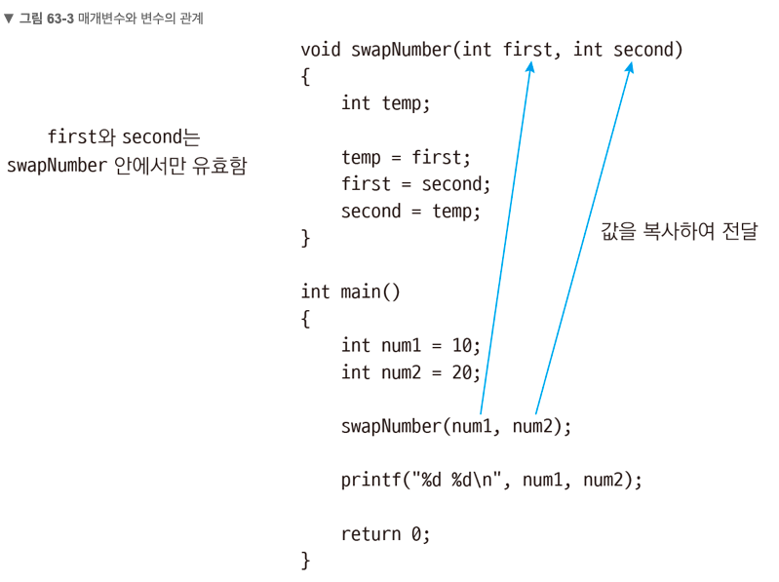
함수의 호출이 끝나면 스택이 비워진다.

Slide 9
스택 프레임
메모리의 스택(stack) 영역은 함수의 호출과 관계되는 지역 변수와 매개변수가 저장되는 영역입니다.
스택 영역은 함수의 호출과 함께 할당되며, 함수의 호출이 완료되면 소멸합니다.
함수가 호출되면 스택에는 함수의 매개변수, 호출이 끝난 뒤 돌아갈 반환 주소값, 함수에서 선언된 지역 변수 등이 저장됩니다.
이렇게 스택 영역에 차례대로 저장되는 함수의 호출 정보를 스택 프레임(stack frame)이라고 합니다.
이러한 스택 프레임 덕분에 함수의 호출이 모두 끝난 뒤에, 해당 함수가 호출되기 이전 상태로 되돌아갈 수 있습니다.

Slide 10
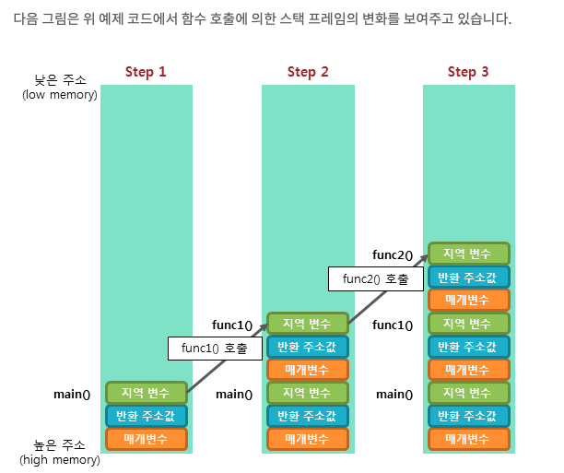
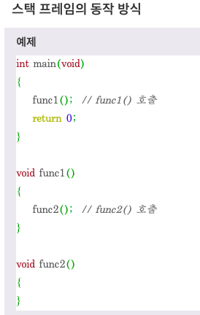

Slide 11
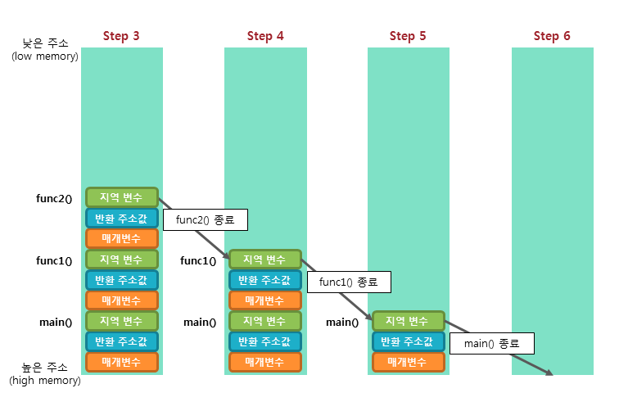

Slide 12
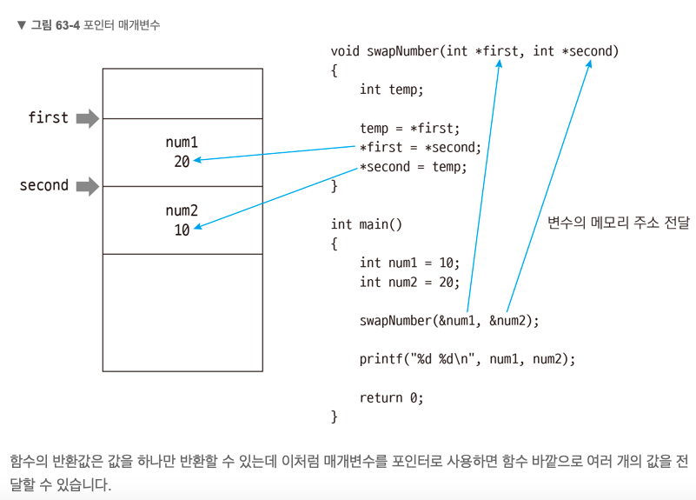
포인터 매개변수 사용

Slide 13
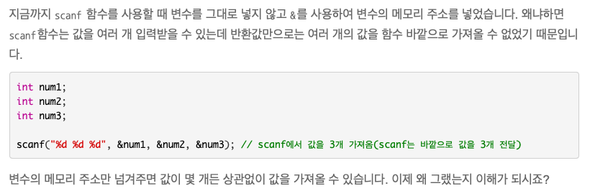
scanf(“%d”,%num1);

Slide 14
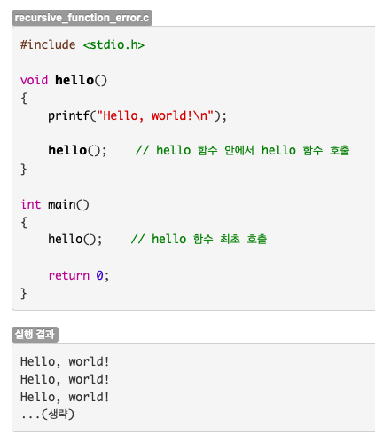
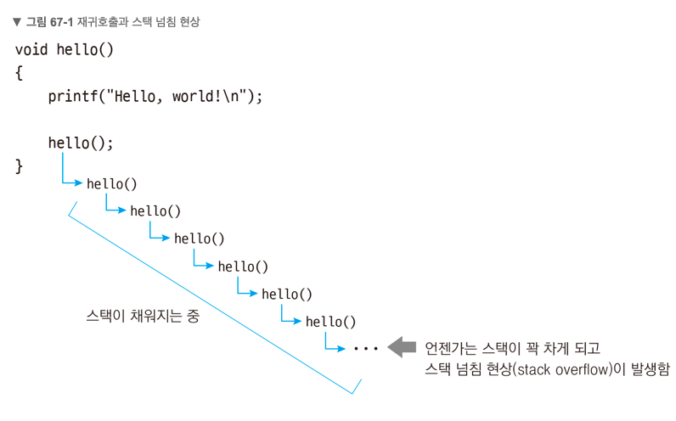
재귀호출 함수

Slide 15
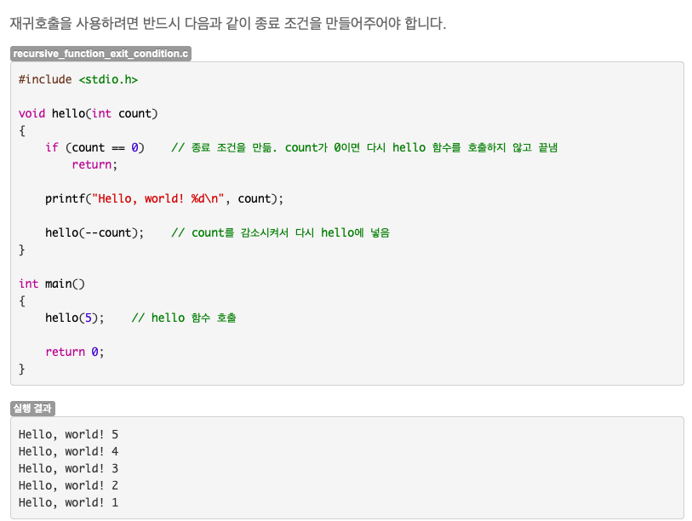
재귀호출 함수 사용 시 종료조건 필수

Slide 16
팩토리얼 연산을 재귀호출로 만들어보자
팩토리얼 : n이 하나의 자연수일 때, 1에서 n까지의 모든 자연수의 곱 연산
종료조건 필수

